Slide 1
1. Sejtbiológia konzultáció
2025.10.13.

Slide 2
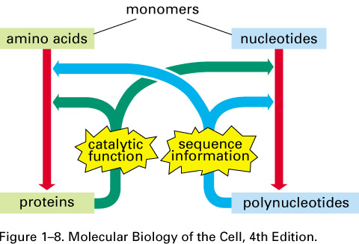
Evolúció
RNS
Templátként tud szolgálni
Katalitikus aktivitás, önreprodukcióra képes lehet
Később:
Templát: DNS
Katalízis: fehérjék

Slide 3
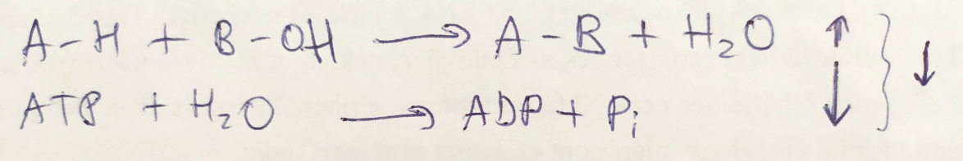
Kapcsolt reakciók
Elméleti folyamategyenletek
NH⁴⁺ + glutaminsav → glutamin + H₂O
ATP + H₂O → ADP + P_{i}
Eredő kedvező, de a reakciók így nem kapcsoltak.
Az energetikailag kedvező reakció során felszabaduló energia,
így nem tudja biztosítani az energetikailag kedvezőtlen reakció végbemenetelét.

Slide 4
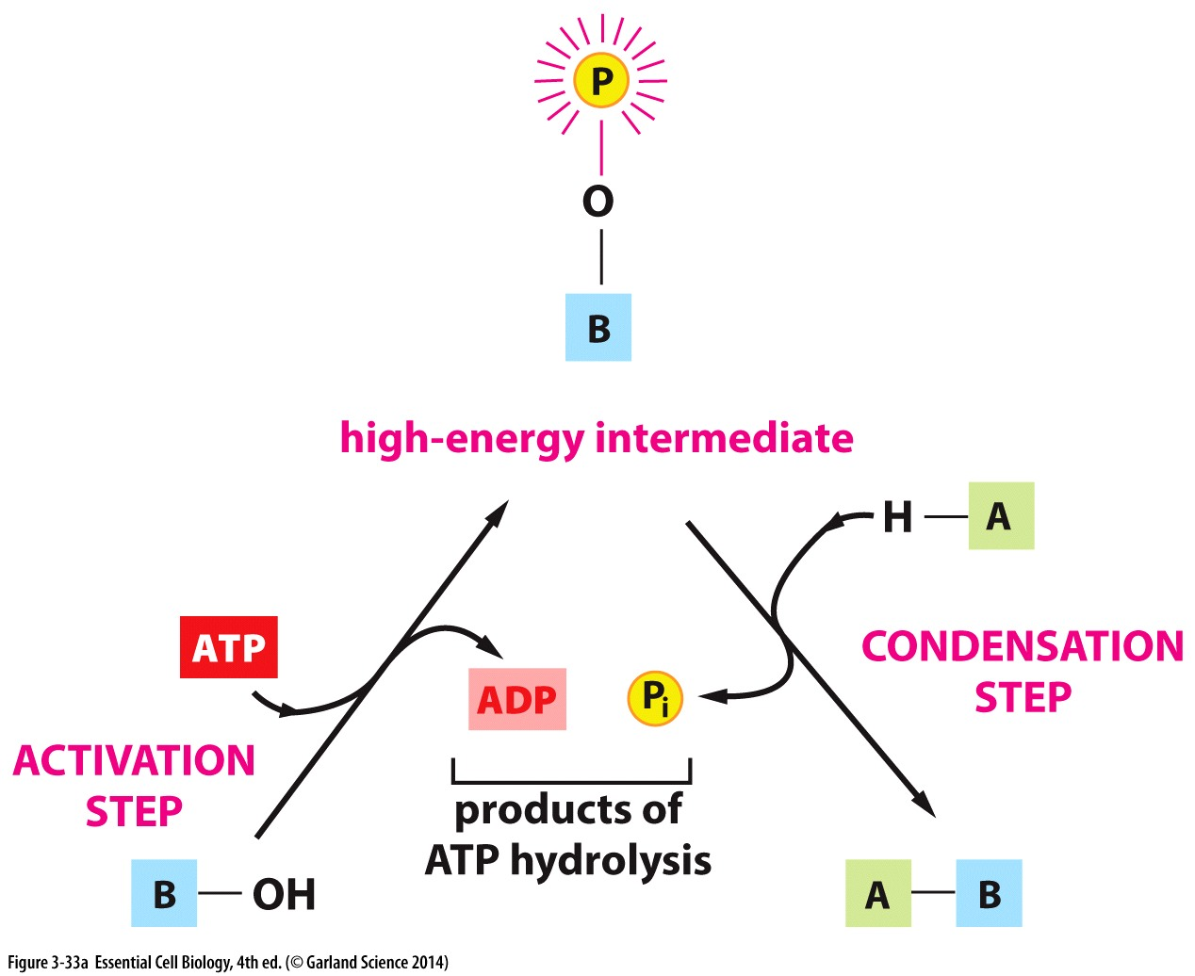
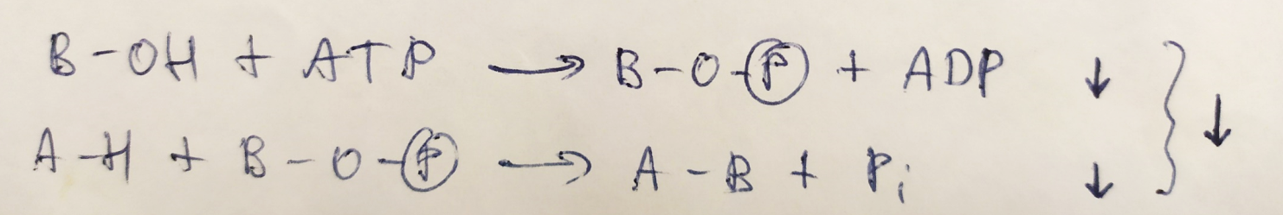
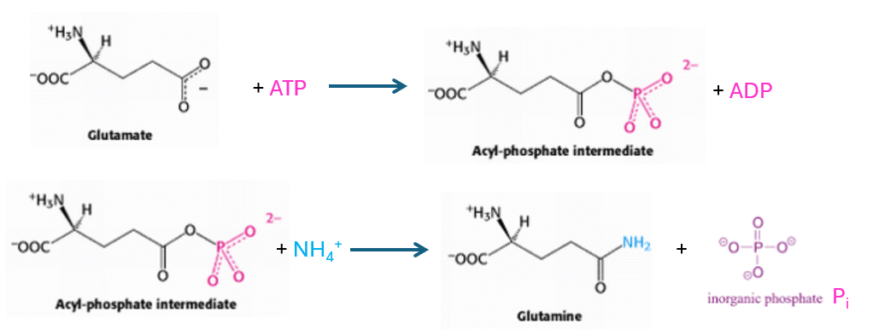
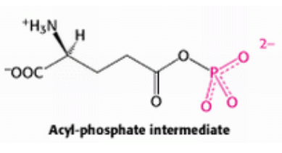
Kapcsolt reakciók
Így megy végbe
1
1. aktiváció
Glutamin
szintáz
1
glutaminsav
Nagy energiájú intermedier
2
2. kondenzáció
Glutamin
szintáz
P_{i}
Nagy energiájú intermedier
glutamin

Slide 5
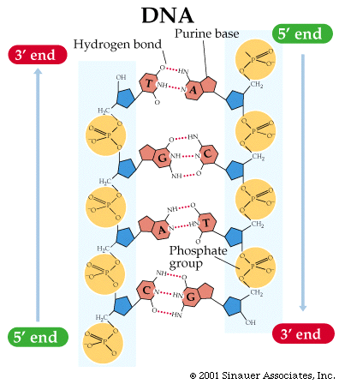
Mit jelent, hogy a DNS polarizált?
Polarizált = kémiai aszimmetriát hordoz
A szál egyik vége -OH
(pentóz 3’ szénatomjához kapcsolódó)
A szál másik vége
(pentóz 5’ szénatomjához kapcsolódó)
P
A DNS két szála egymással ellentétes = antiparalel lefutású
ilyen térállásban stabilabb H-kötés jön létre a bázispárok között, mint a paralel elrendezésben
Replikáció, transzkripció ehhez idomult

Slide 6
Kémiai vs. biológiai evolúció
Kémiai
Önreprodukcióra képes környezettől elhatárolt rendszer = sejt kialakulásáig
Egyszerű molekulák komplex szerkezetekké való kapcsolódása
Biológiai evolúció (prokarióta; prokarióta → eukarióta; eukarióta
Szénválság
Nitrogén válság
Oxigén válság

Slide 7
Mi határol el minden sejtet a külvilágtól?
A sejtmembrán – ez minden sejtben megtalálható
Szinonímái: sejthártya, plazmamembrán
A sejtfal NEM szinonímája a sejtmembránnak, az állati sejteknek nincs sejtfala

Slide 8
Citoplazma vagy citoszol
citoszol: csak a belső vizes közeget jelenti
citoplazma: a sejtmembrán által lehatárolt közeget, az összes belső sejtalkotót (sejtorganellumot) is beleértve, kivéve a sejtmagot
Citoplazma = citoszol + organellumok – sejtmag (eukarióta)
Prokariótákban nincsenek sejtorganellumok, ezért citoszol és citoplazma szinonímaként használható ezen organizmusok esetében.

Slide 9
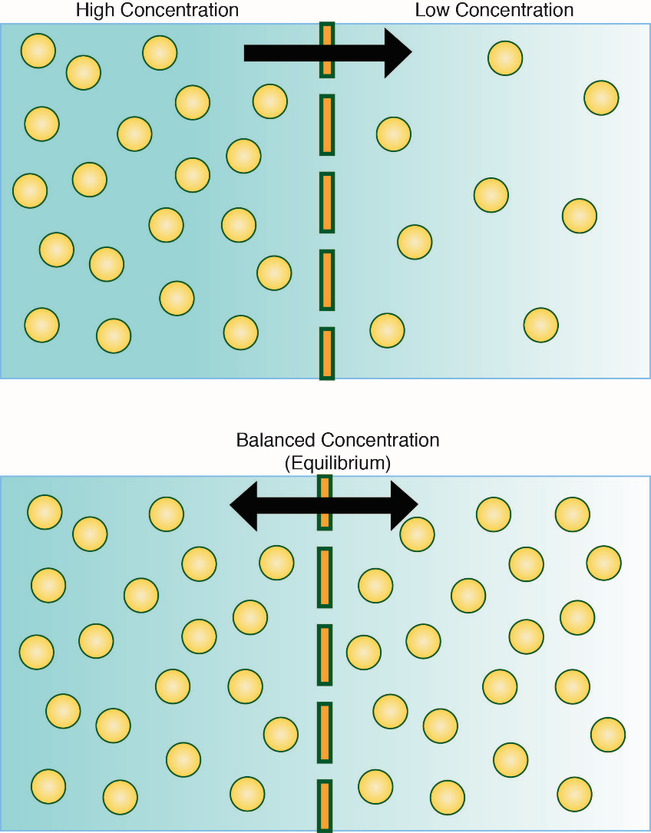
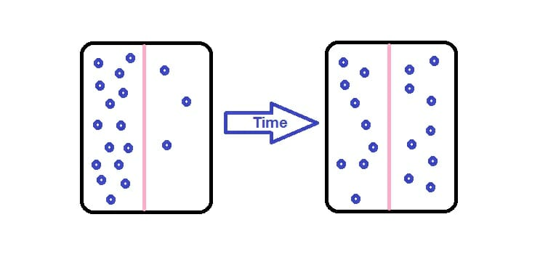
Diffúzió
A koncentráció intenzív mennyiség, a nyomáshoz és hőmérséklethez hasonlóan
kiegyenlítődik. Tehát a molekulák a nagyobb koncentrációjú közeg felől
→ a kisebb koncentrációjú közeg felé haladnak; ez a diffúzió
nagyobb koncentrációjú
közeg
kisebb koncentrációjú
közeg
Ha más hatás nem érvényesül, akkor egyensúlyban a koncentráció kiegyenlítődik egy adott idő után
koncentrációgradiens: Egy oldatban vagy gázban a koncentráció különbsége egy nagy és egy kis részecskesűrűségű tartomány között.

Slide 10
Passzív membrántranszport
Semleges töltésű anyagok esetén
a kémiai hajtóerő (koncentrációkülönbség, koncentrációgradiens) szabja meg az anyagmozgás (diffúzió) irányát és intenzitását
Töltéssel rendelkező anyagok esetén
Kémiai hajtóerő (koncentrációkülönbség)
Elektrosztatikai hajtóerő (töltéskülönbség, elektromos potenciál)
A fenti kettő eredője, az elektrokémiai gradiens szabja meg az anyagmozgás irányát és intenzitását

Slide 11
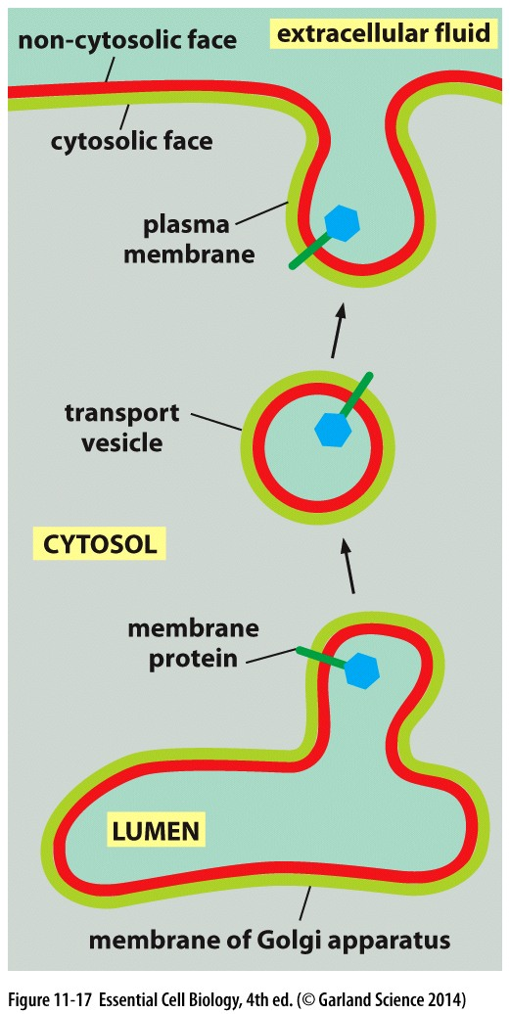
A membránfehérjék
Hogyan kerül a Golgiban elkészült membránfehérje lumen felőli része a sejtmembrán külső (E) oldalára?

